Slide 1
导言

Slide 2
相互了解
计算机网络讲什么
学计算机网络有什么用
计算机网络要怎么学
课程相关的一些约定

Slide 3
关于我
求学经历
  2013-2017 博士 法国图卢兹国立综合理工学院 | 网络编码
  2010-2013 硕士 电子科技大学 | 嵌入式系统
  2006-2010 本科 海南大学 | 计算机科学与技术
工作经历
  2019 集美大学 硕导
  2017.8 集美大学 计算机科学与工程学院 讲师

Slide 4
关于我，课程相关的经历
本科：计算机网络
研究生：Contiki OS 协议栈Rime协议栈分析
博士：Network Coding on DTN (Delay Tolerant Networks)
教学：计算 17-21级
更多信息：http://suqiankun.com

Slide 5
关于你们
生源质量很好：不要妄自菲薄，自我认同
迷茫，找不到意义
已经上过的课程
  基础电路与电子学、数字逻辑、计算机组成原理
  数据结构、Java 程序设计、高级语言程序设计、C语言

Slide 6
相互了解
计算机网络讲什么
学计算机网络有什么用
计算机网络要怎么学
课程相关的一些约定

Slide 7
计算机网络讲什么

Slide 8
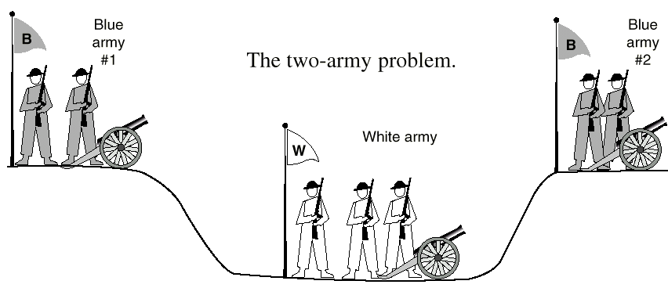
白军和蓝军问题
Notes:
占据东、西两个山顶的蓝军1和蓝军2与驻扎在山谷的白军作战。其力量对比是：单独的蓝军1或蓝军2打不过白军，但蓝军1和蓝军2协同作战则可战胜白军。现蓝军1拟于次日正午向白军发起攻击。于是用计算机发送电文给蓝军2。但通信线路很不好，电文出错或丢失的可能性较大（没有电话可使用）。因此要求收到电文的友军必须送回一个确认电文。但此确认电文也可能出错或丢失。试问能否设计出一种协议使得蓝军1和蓝军2能够实现协同作战因而一定（即100 %而不是99.999…%）取得胜利？

Slide 9
白军和蓝军问题
明日中午一起发起进攻，可以吗？
可以
Notes:
不存在使蓝军必胜的通信约定（协议）

Slide 10
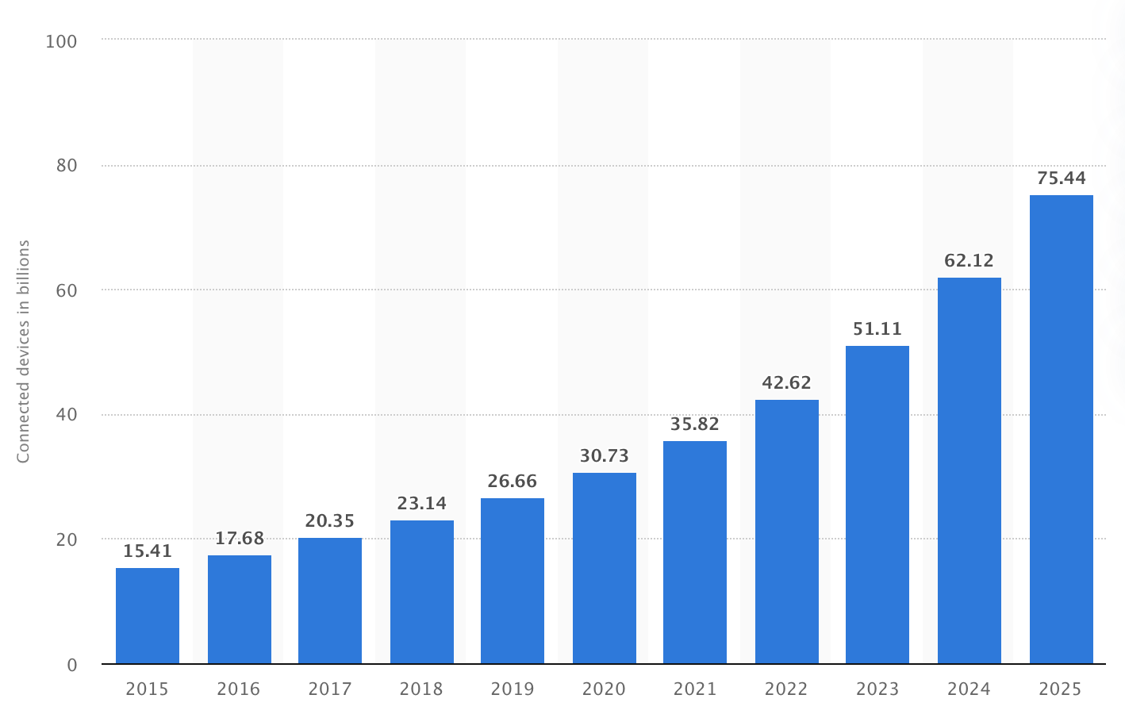
一个思考问题的方法：把问题放大
连网设备增加
  10X
  100X
  10000X
  ...
Internet of Things - number of connected devices worldwide 2015-2025

Slide 11
还有更头疼的
设备多样性：处理器（如大小端）、网络接口。。。
通信方式多样：以太网、WiFi、2G/3G/4G/5G、蓝牙、卫星通信。。。
应用场景多样：网页浏览、电子邮件、远程登录。。。
。。。
Notes:
Intel的80x86系列芯片是唯一还在坚持使用小端的芯片，ARM芯片默认采用小端，但可以切换为大端；而MIPS等芯片要么采用全部大端的方式储存，要么提供选项支持大端

Slide 12
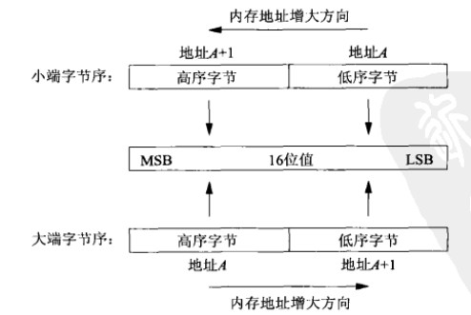
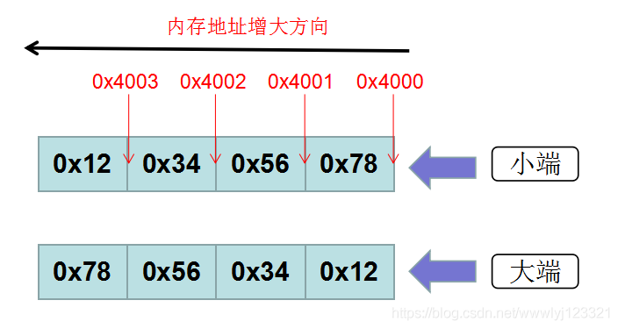
大小端
Notes:
大端是高字节存放到内存的低地址
小端是高字节存放到内存的高地址

Slide 13
计算机网络，互联网
计算机网络
  利用通信线路和通信设备，将地理位置不同的设备互联起来，以实现资源共享和信息传递
互联网
  将网络连接起来，构成一个覆盖范围更大的计算机网络。网络中的网络
Notes:
不同厂商的设备之间相互通信的技术，

Slide 14
计算机网络，互联网
计算机网络（网络）
互连网（网络的网络）
图例
结点
网络
网络
计算机
链路
集线器
网络
网络
网络
路由器
网络
网络
网络
(a)
(b)
(a)简单的网络 (b)由网络构成的互连网

Slide 15
internet与Internet
internet：互联网
Internet：因特网
  指当前全球最大的、开放的、由众多网络相互连接而成的特定计算机网络，它采用TCP/IP协议族作为通信的规则

Slide 16
计算机网络课程
因特网背后的理论框架
讲解因特网背后的计算机网络体系结构TCP/IP

Slide 17
互动
结合生活经历，对计算机网络有哪些疑问？

Slide 18

404 Not Found

Slide 19
疑问
mi.com交易价格为360万美元，为什么这么贵
  sex.com $14,000,000 2005-1-1
2017年5日夜间至6日美国3台域名根服务器遭到黑客攻击
IP地址32位，但全球联网设备远不止4,294,967,296，为何还能正常运作？
为什么蜂窝网络（4G、5G）比WiFi要贵？
。。。

Slide 20
相互了解
计算机网络讲什么
学计算机网络有什么用
计算机网络要怎么学
课程相关的一些约定

Slide 21
学计算机网络有什么用：初阶
学分：2.5分
  40个学时：理论32学时 + 实验8学时

Slide 22
学计算机网络有什么用：中阶
知识成体系
  教育部工程认证：解决复杂工程问题的能力

Slide 23
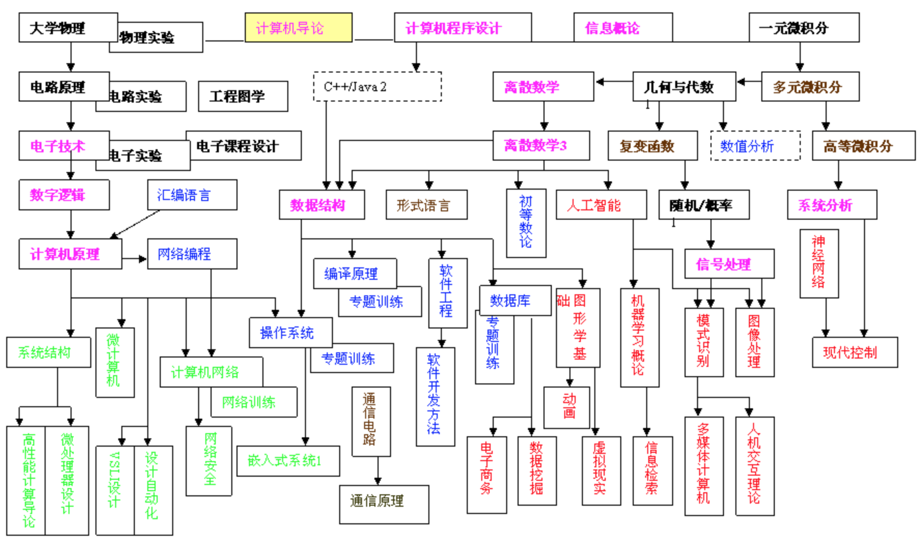
专业课程关系图

Slide 24
学计算机网络有什么用：高阶
有趣，好玩
  建站
  爬虫
  协议分析
  网络攻击与防御
  网络编程
  ...

Slide 25
更进一步
Steve Jobs' Commencement address (2005): Stay Hungry, Stay Foolish
  Again, you can't connect the dots looking forward; you can only connect them looking backward. So you have to trust that the dots will somehow connect in your future. You have to trust in something — your gut, destiny, life, karma, whatever. This approach has never let me down, and it has made all the difference in my life.

Slide 26
相互了解
计算机网络讲什么
学计算机网络有什么用
计算机网络要怎么学
课程相关的一些约定

Slide 27
如何学好计算机网络
预习：以章为单位，带着问题来上课
做中学
  抓包，分析报文
  编程

Slide 28
拓展阅读
包括但不局限于:
  计算机网络:自顶向下方法
  计算机网络 Computer Networks
  计算机网络系统方法
  TCP/IP 详解卷 1:协议
  TCP/IP 详解卷 2:实现
  TCP/IP 详解卷 3:TCP 事务协议、HTTP、NNTP 和 UNIX 域 协议
  图解HTTP、TCP/IP

Slide 29
相互了解
计算机网络讲什么
学计算机网络有什么用
计算机网络要怎么学
课程相关的一些约定

Slide 30
课程考核
期末考 60%
  闭卷
  不会考死记硬背，重点在于理解
平时成绩 上限40%
  实验成绩 30%
  平时作业 10%
  加分项 20%（鼓励探索，实验和平时成绩做得不好，依然有机会得满分）

Slide 31
出勤
来上课是你的义务，所以没有加分。反之，缺勤一次需要扣10分，上限40
有事请假，请假很简单。qiankun.su@jmu.edu.cn

Slide 32
实在不想上课，怎么破？

Slide 33
实在不想上课
自学：期末考卷面成绩 90 分及以上
因教施学：一人一议

Slide 34
加分
指出授课内容错误或提出不同见解
对生活中的一些现象用专业的眼光来解释
每 100 积分加 5 分：StackOverflow, Network Engineering Stack Exchange
阅读前沿学术文章，跟我探讨
其他可以证明将这门课学得很好

Slide 35

红线：抄袭
抄袭零容忍
实验报告不加理解抄袭
从网上抄一堆东西，索要加分

Slide 36
答疑
课前、课后
电子邮件：qiankun.su@jmu.edu.cn
  便于将问题描述清楚
  批处理，可存档
  养成使用电子邮件的习惯
办公室：陆大楼 528

